Slide 1
Energiansäästövinkkejä Senaatilta Valtiokonttorin Kestävyyskompassiin
26.6.2026
Hanna Luhtio
Hanna.luhtio@senaatti.fi

Slide 2
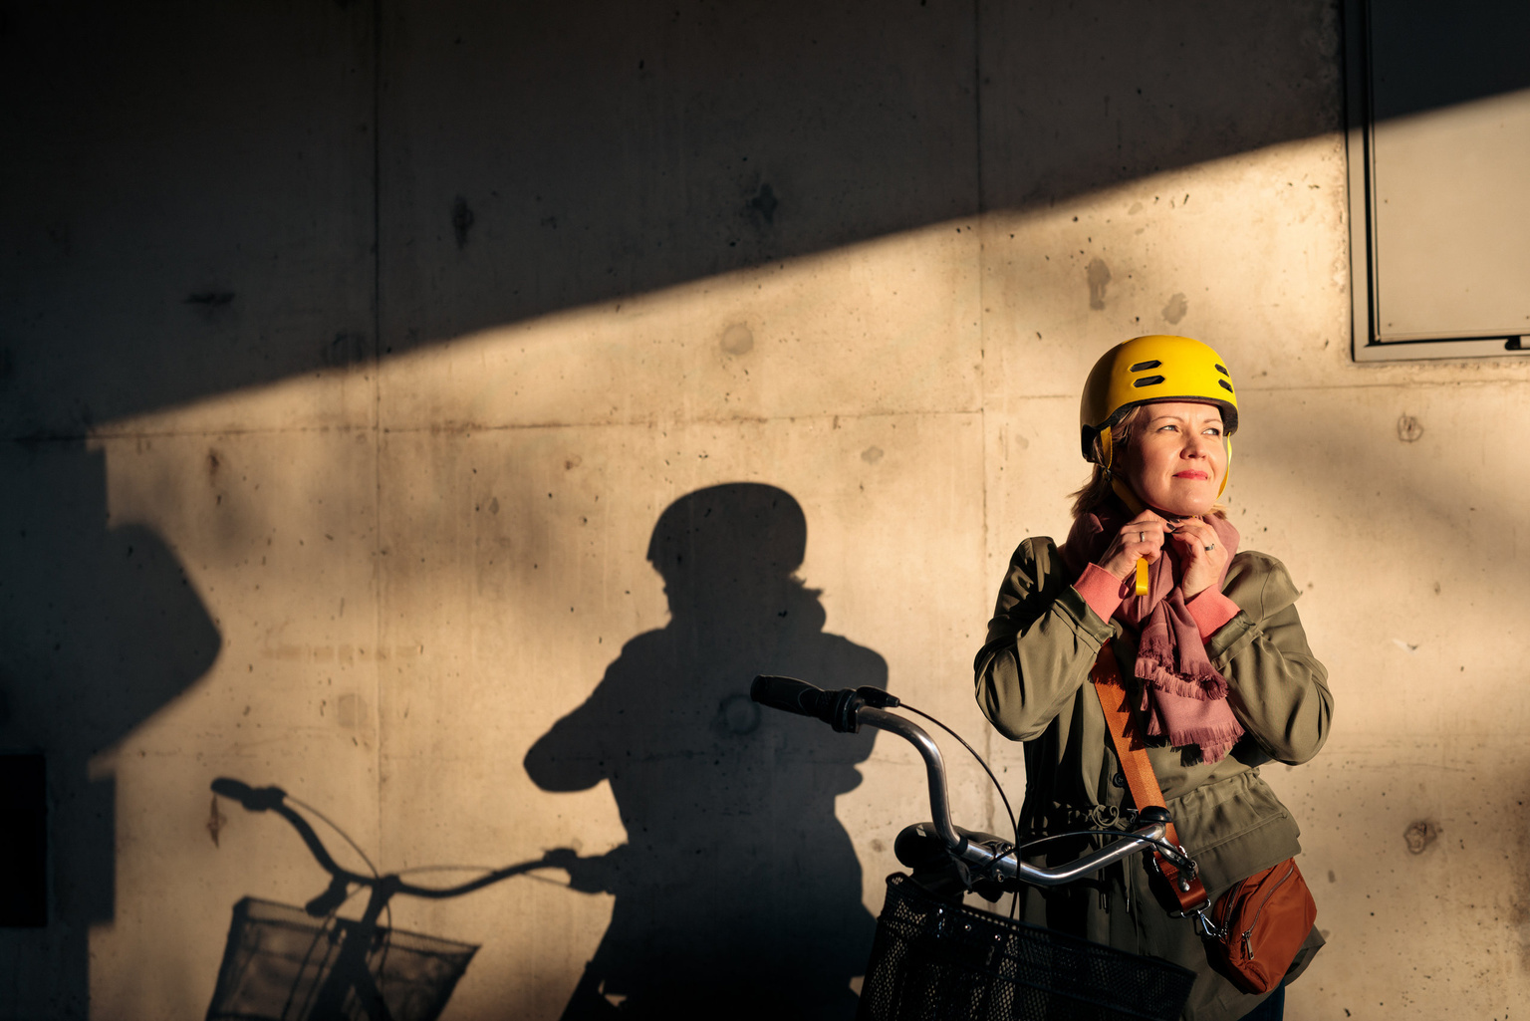
Ihana kevätaurinko haastaa lämpötilan säätöä
Keväisin lämpötila voi vaihdella paljon päivän aikana Aamupäivällä voi olla viileää, mutta iltapäivällä lämpö nousta tukalan korkeaksi. Yöllä rakennus viilenee ja lämmitysjärjestelmä pitää tiloja lämpiminä. Päivällä auringonpaiste voi kuumentaa osan sisätiloista nopeasti.​
​
Anna järjestelmille aikaa reagoida muutoksiin​
Lämmitys- ja jäähdytysjärjestelmät eivät aina pysy kevätsään nopeiden lämpötilavaihteluiden perässä, joten sisälämpötila voi vaihdella työpäivän aikana.​
​
Muista myös auringon vaikutus​
Auringon puoleiset tilat lämpenevät tavallisesti enemmän kuin varjon puolella olevat, joten työskentelypaikkaa valitessa tämä on hyvä huomioida.​

Slide 3
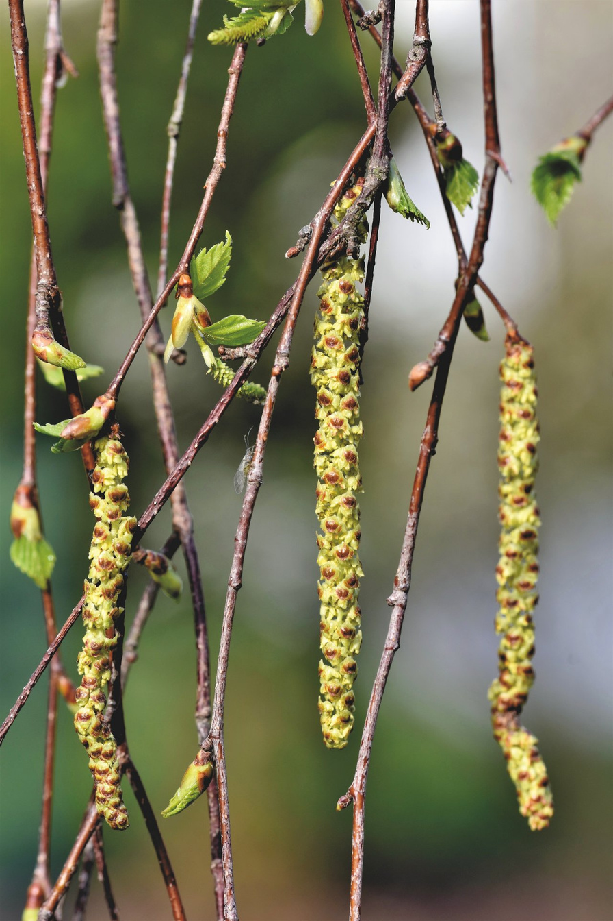
Vähennä pölyn kantautumista sisälle
  Katupöly ja siitepöly aiheuttavat oireita. ​
  Siitepölykausi kestää helmi-maaliskuulta syyskuulle. Ensin kukkivat pähkinäpuu ja leppä, sitten koivu, keskikesällä heinät ja loppukesästä pujo.​
  Vältä ikkunoiden avaamista katupöly- ja siitepölyaikana.​
  Ennen kuin hiekoitushiekka on poistettu kaduilta, kenkien puhdistaminen ja sisäjalkineiden käyttö on suotavaa.​
Ilmanvaihtokoneen suodattimien säännöllisellä vaihtamisella varmistetaan, että ilmanvaihtojärjestelmän kautta sisään puhallettava ilma on puhtaampaa kuin ulkoilma!

Slide 4

Kesällä lämpötila saa olla korkeampi kuin lämmityskaudella
  Pitkä hellejakso kuormittaa jäähdytysjärjestelmää, sillä rakennus varaa lämpöä rakenteisiinsa. Tällöin järjestelmän mitoitettu teho ei välttämättä riitä pitämään sisälämpötilaa tavoitetasolla.
  Huomaathan, että jos jäähdytystä säädetään, muutokset eivät tapahdu välittömästi.
  Kesällä ulkona on usein lämpimämpää kuin sisällä. Siksi jäähdytetyissä sisätiloissa hellevaatetus ei välttämättä ole sopiva.

Slide 5
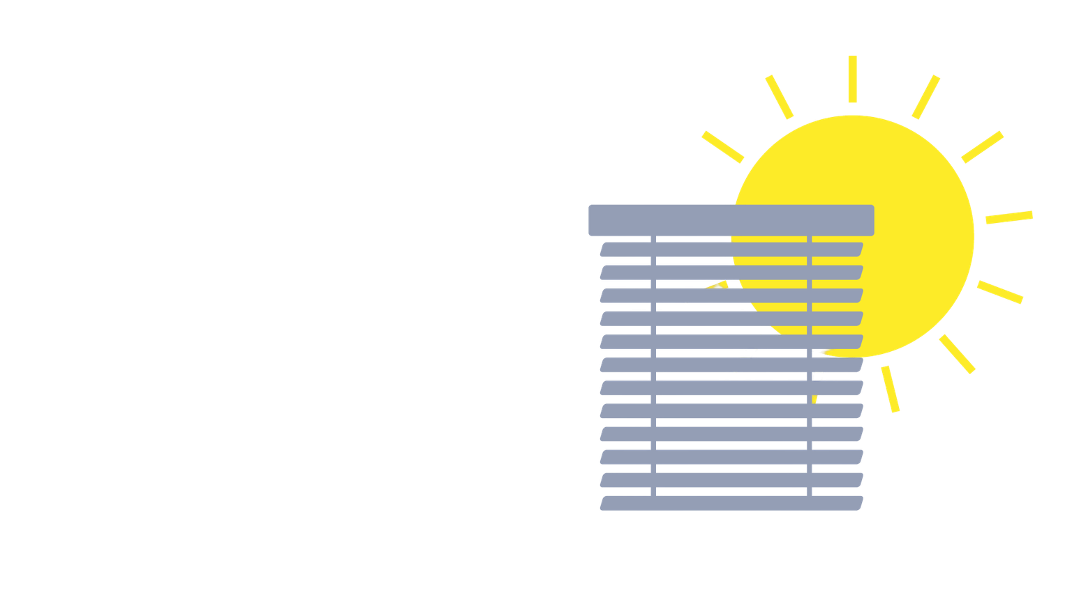
Kun helle hellii ja on sisälläkin on kuuma
  Sulje verhot/ sälekaihtimet auringon puolen tiloissa, jotta tilat eivät auringonpaisteessa kuumene liikaa.
  Valitse työpisteesi varjoisalta puolelta.
  Muista, että osa UV-säteilystä läpäisee myös ikkunan, joten käytä kasvoilla aurinkosuojaa, jos työskentelet auringon puolella.
  Älä avaa ikkunoita, koska ulkoa tuleva ilma ei ole suodatettua ja voi sisältää pakokaasuja, katu- ja siitepölyä. Sitä paitsi ulkoilma voi myös olla lämpimämpää ja kosteampaa kuin jäähdytetty sisäilma.

Slide 6
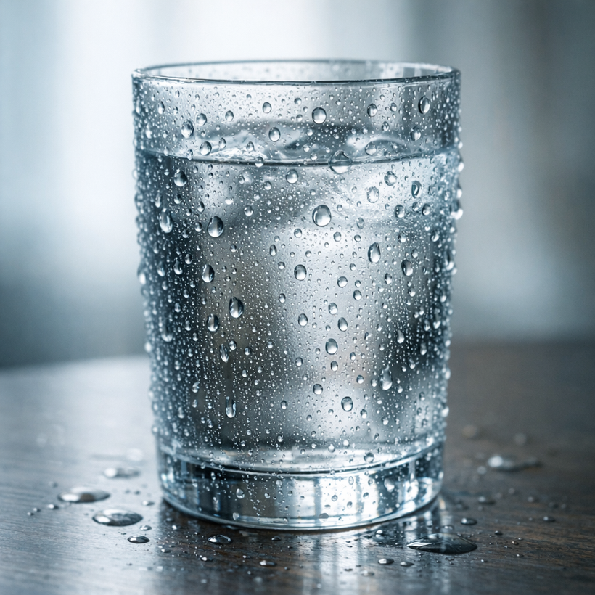
Tilajäähdytystä rajoitetaan liian kosteissa olosuhteissa kosteusvaurioiden ehkäisemiseksi
  Tilojen jäähdytysjärjestelmät voivat perustua useisiin eri jäähdytystapoihin, kuten jäähdytyspaneeleihin ja -palkkeihin.
  Kun ulkona on lämmin ja kostea ilma, myös jäähdytetyn sisäilman kosteuspitoisuus voi nousta.
  Tämän vuoksi tilajäähdytysjärjestelmä voi kytkeytyä automaattisesti pois tai rajoittaa tehoaan, kun sisäilman kosteus on liian korkea.
  Tällä ehkäistään kosteuden tiivistyminen kylmille pinnoille ja siten veden pääseminen materiaaleihin tai rakenteisiin.
Kuva on tehty tekoälyllä

Slide 7
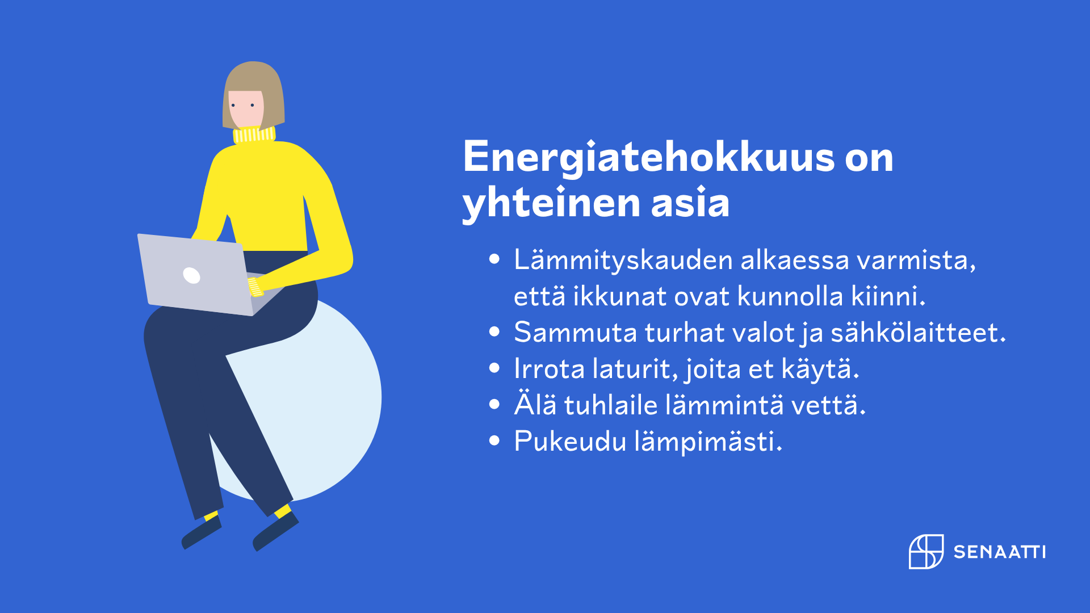

Slide 8
